Slide 1

Unidades de Competencia I, II, III y IV
Universidad Autónoma del Estado de México
Diapositivas: La cerámica, materiales y procesos de fabricación.
Centro Universitario UAEM Zumpango
Licenciatura en diseño industrial
UA: Materiales y procesos
Autor: Raúl Vicente Galindo Sosa.

Slide 2
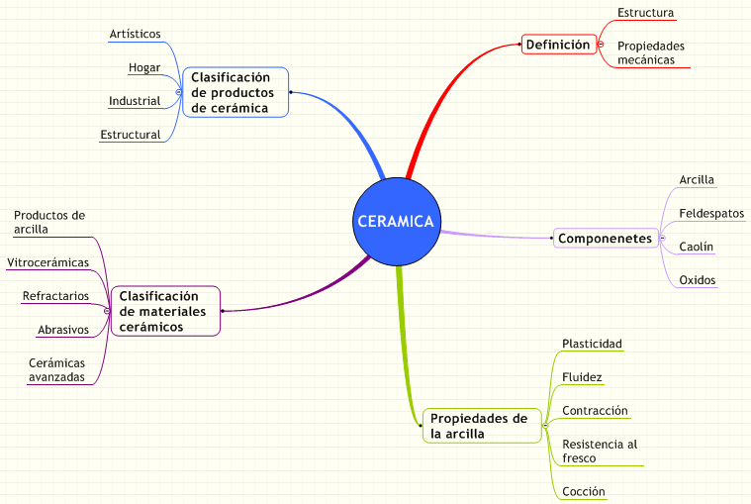
5
1
3
2
4

Slide 3
DEFINICION
El término “cerámica” proviene del griego KERAMOS, que significa tierra o arcilla, considerada con el significado general de “tierra quemada”.
Material compuesto por diversos componentes químicos en especial minerales: arcillas, óxidos, carburos y vidrios.
La materia prima de los materiales cerámicos es la ARCILLA.

Slide 4
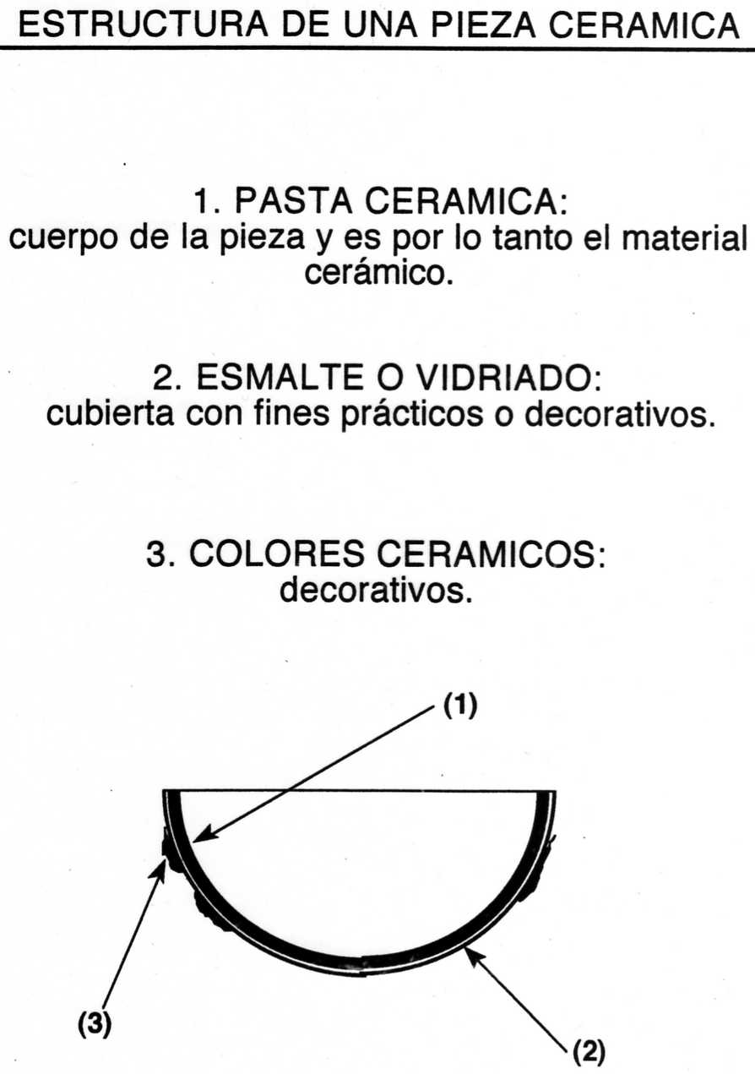
Estructura de una pieza cerámica

Slide 5
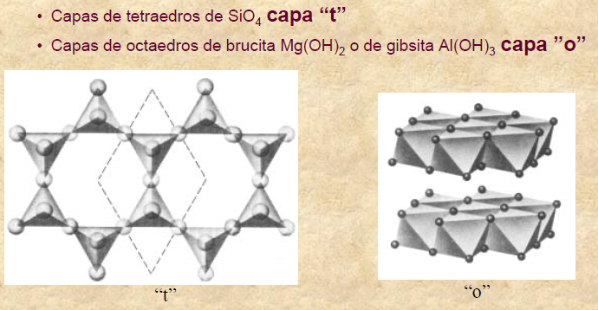
Estructura
Presenta estructuras cristalinas tridimensionales (enlaces covalentes o iónico).
Sólido cristalino o amorfo vítreo.
La estructura puede contener defectos en la red cristalina lo que disminuye su resistencia.

Slide 6
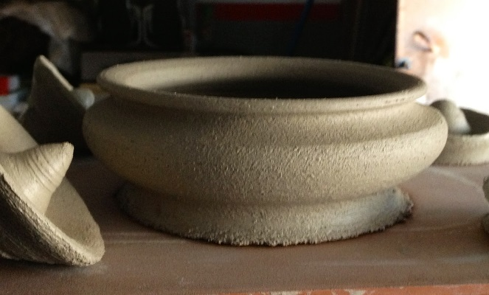
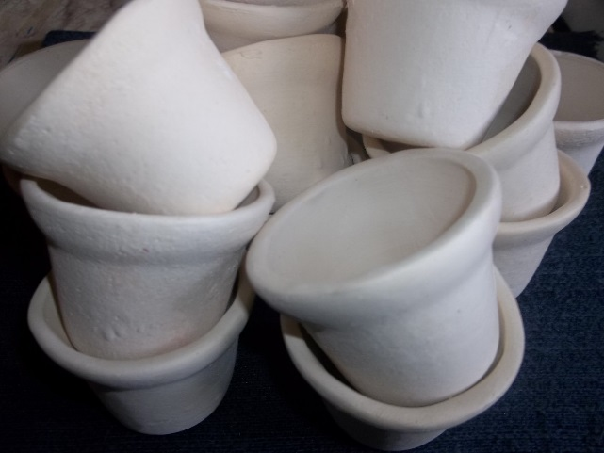
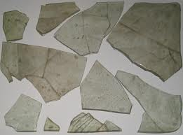
Propiedades físicas-mecánicas
A temperatura ambiente suelen ser frágiles.
Frente a esfuerzos de compresión responden a una resistencia mayor.
Los tipos de enlaces presentes les confiere elevada dureza, punto de fusión y rigidez.
El punto de rotura no pasa por una deformación plástica previa.
Resistencia dieléctrica
Aislamiento térmico
Impermeable (algunos tipos)

Slide 7
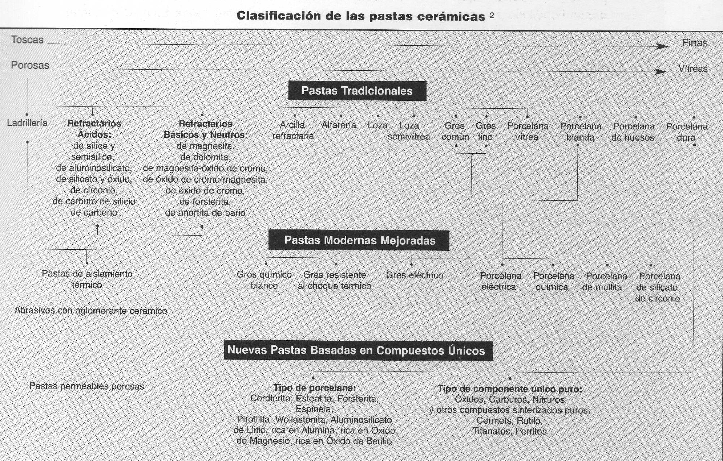

Slide 8
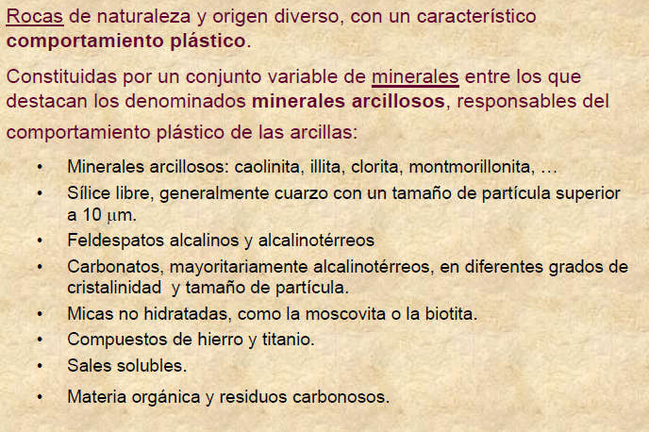
ARCILLAS

Slide 9
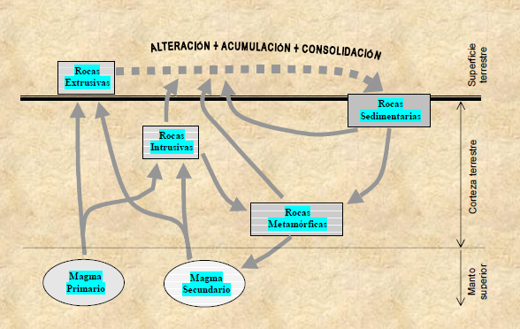
Origen de las Arcillas
http://www.youtube.com/watch?v=Bq9SB-QK394

Slide 10
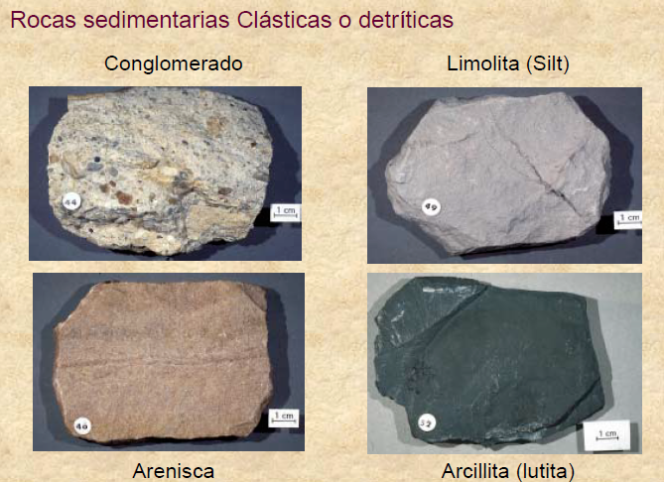
Rocas sedimentarias clásicas o detríticas

Slide 11
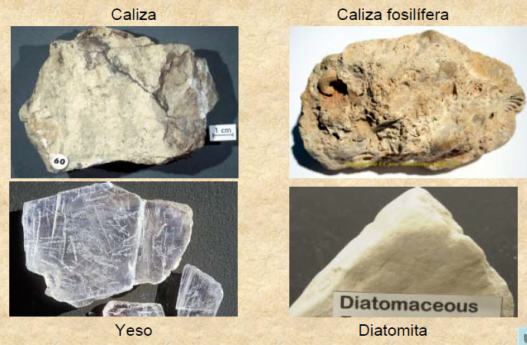
Rocas sedimentarias químicas
http://www.youtube.com/watch?v=v3pSI-0SRSo

Slide 12
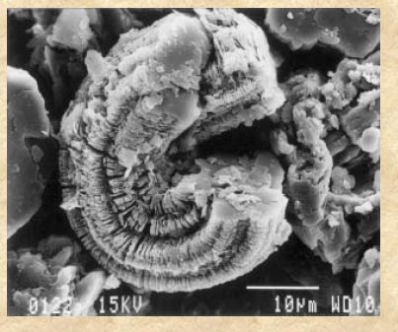
Caolín
Arcilla pura que se usa en la preparación de pastas y barnices de porcelana.
Después de la quema su color es blanco.
Su composición es: 39.5% alúmina, 46.5% sílice y 13.9% agua.
Usada por los primitivos alfareros chinos, que la encontaron en una colina llamada Kao – ling
Efecto deslaminador que Potencia la plasticidad del material.

Slide 13
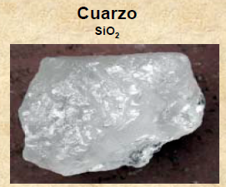
Cuarzo
Es una roca silicosa que se encuentra en variedad de colores.
Se suele emplear como relleno por ser económico, duro y químicamente neutro.

Slide 14
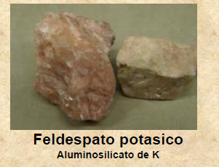
Feldespato
Material fundente más común en los cuerpos arcillosos.
Son rocas cristalinas de color rosa, blanco y crema, pueden ser rojos o verdes.

Slide 15
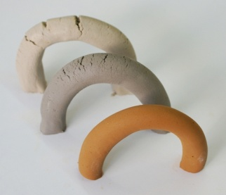
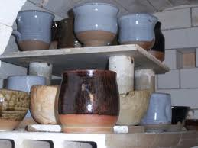
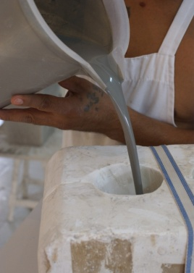
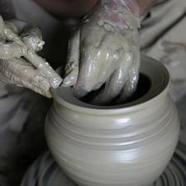
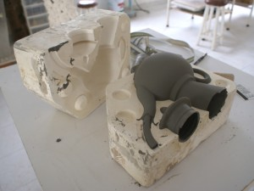
Propiedades
De la
Arcilla
PLASTICIDAD
Húmeda mantiene
cualquier forma
FLUIDEZ
Llega a los rincones
de un molde
fácilmente.
CONTRACCIÓN
El secado de la
Arcilla genera pérdida
De agua.
RESISTENCIA
EN
FRESCO
Mantenerse unida
VITRIFICACIÓN (COCCIÓN)
Endurecimiento
Irreversible cuando
Se calienta.

Slide 16
Productos de la Arcilla
Los primeros objetos de cerámica se obtuvieron mediante la utilización de arcillas cuya cocción se produce a bajas temperaturas.
Alfarería 650 a 900 °C (Semi porosos y opacos)
Loza 900 a 1200 °C
Porcelana 1200 a 1300 °C ( Presentan estructura micro cristalina y son impermeables ).

Slide 17
Proceso general de transformación de la cerámica
(procesos particulares)
Preparacion de las pastas
Formado
Primera cocción (sancocho)
Moldeado (Vaciado)
Torneado
Extrusión
Pasta líquida
Pasta plástica
Pasta seca
Prensado
Acabado
Segunda/Tercera cocción (vitrificado)
Secado
Tipos de hornos para cerámica
Control de la temperatura
Cambios físicos y químicos en el proceso de secado.
Colorantes (decorados)
Esmaltes
Barnices
Uniones en estado plástico
Uniones después de cocción.
Aplicaciones de colores (gofrado, talavera)
Vidriados

Slide 18
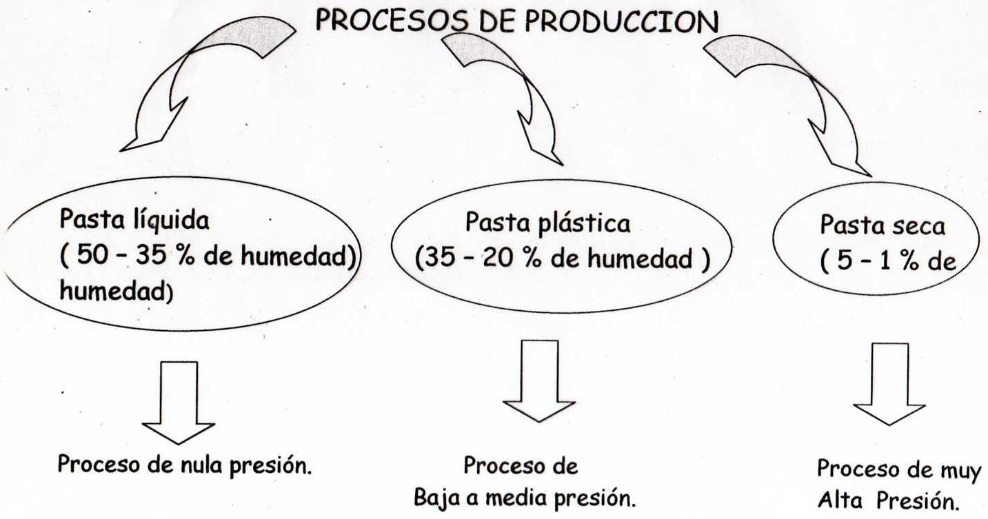
Procesos por tipo de pasta

Slide 19
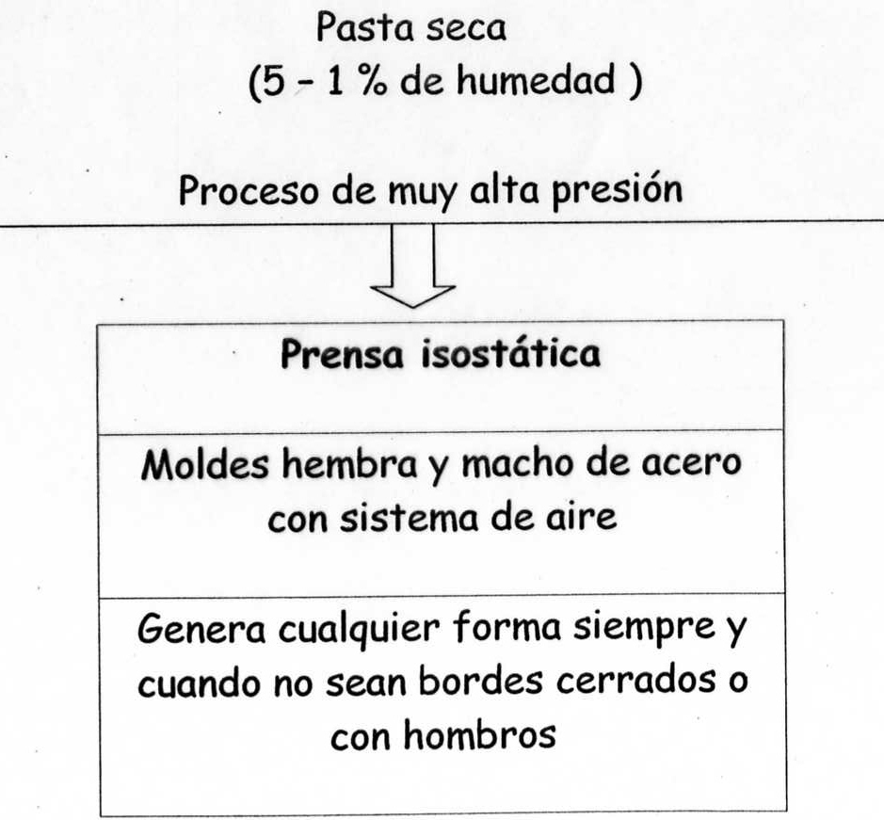
Pasta seca

Slide 20
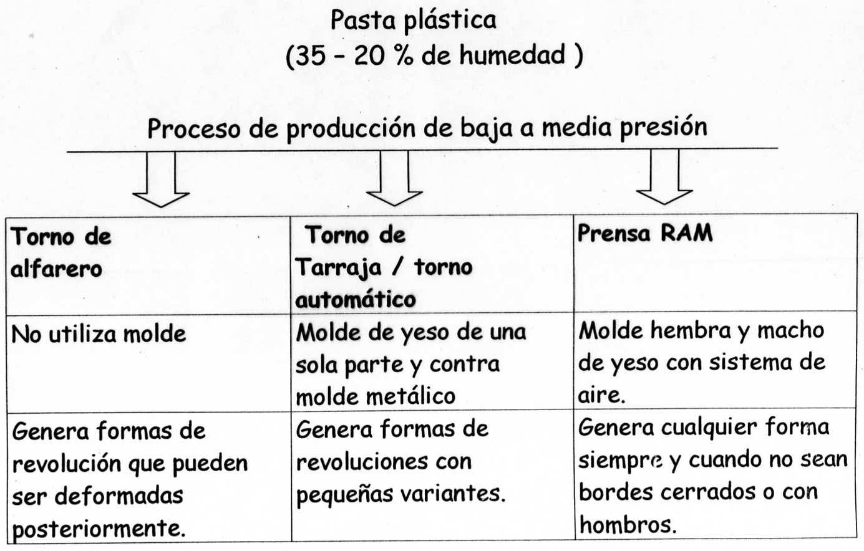
Pasta plástica

Slide 21
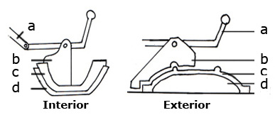
El torno de tarraja

Slide 22
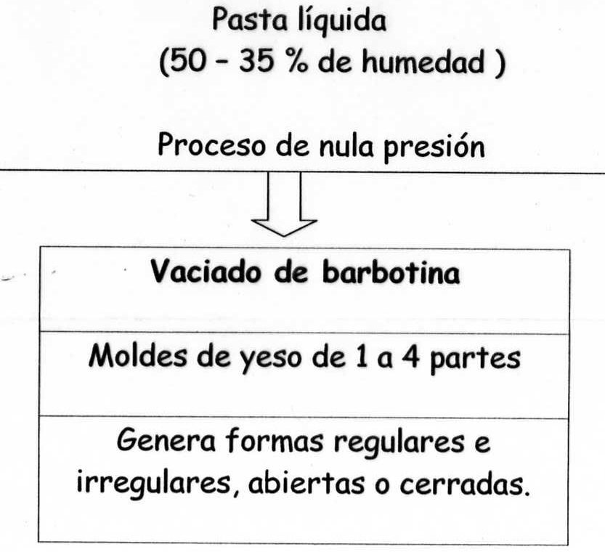
Pasta líquida

Slide 23
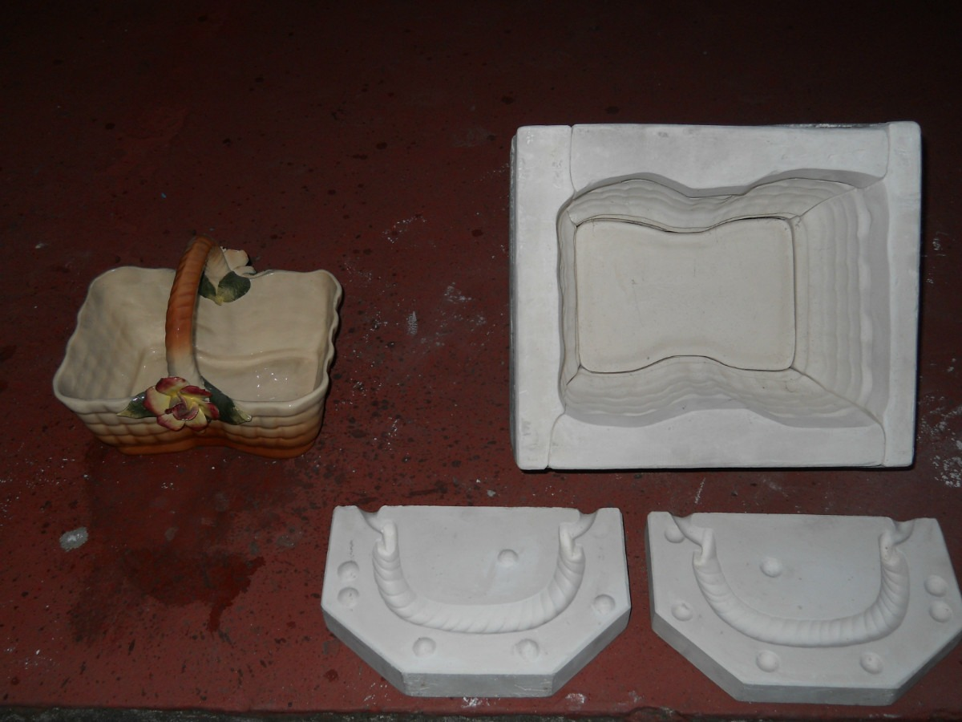
Ejemplo de moldes para un pieza

Slide 24
Clasificación de los colorantes
1.Colorantes Directos o sustractivos
2. Colorantes a la tina o la cuba
3. Colorantes dispersos
4. Colorantes al azufre
5.Colorantes azoicos
6. Colorantes reactivos
7. Colorantes ácidos

Slide 25
Diseño de piezas cerámicas
Forma, función, ergonomía.

Slide 26
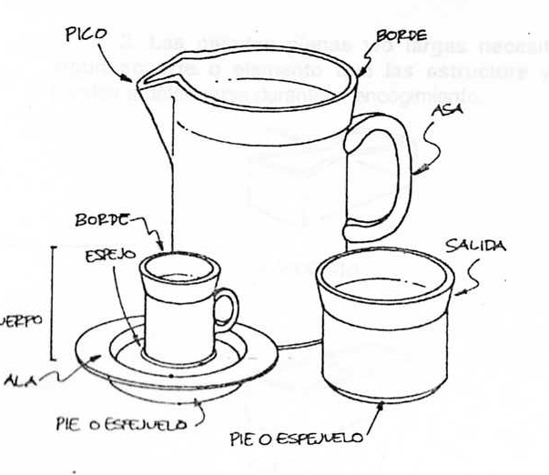
Partes de algunas piezas cerámicas

Slide 27
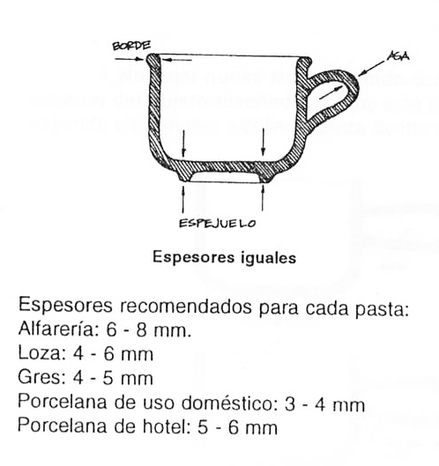
Espesores de piezas

Slide 28
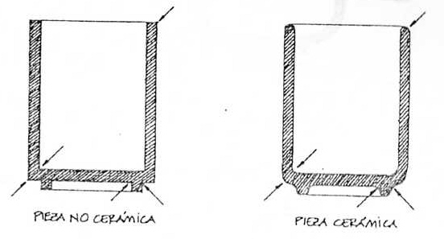
La cerámica emplea líneas suaves y redondas

Slide 29
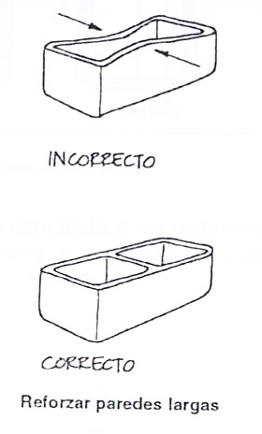
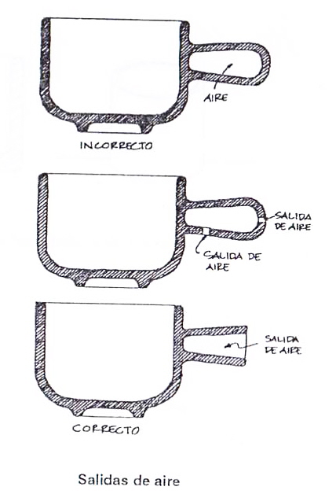
Paredes y salidas de aire

Slide 30
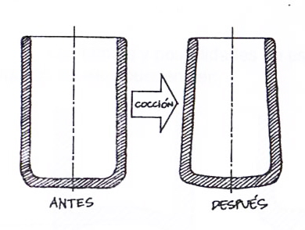
Base plana de una pieza

Slide 31
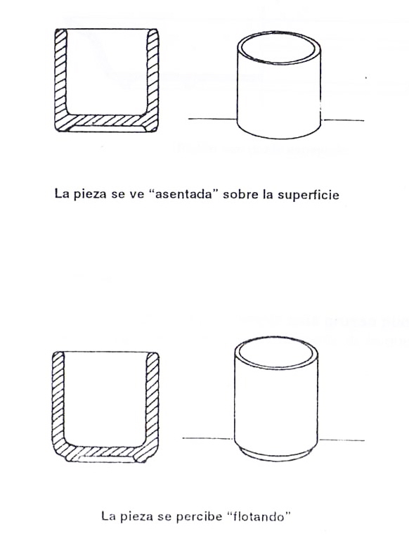
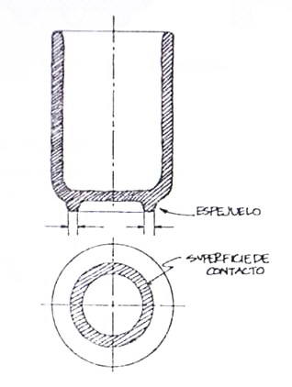
Bases con espejuelo

Slide 32
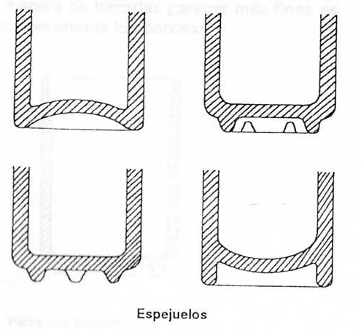
Espejuelos

Slide 33
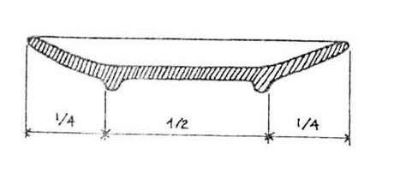
Espejuelo de un plato

Slide 34
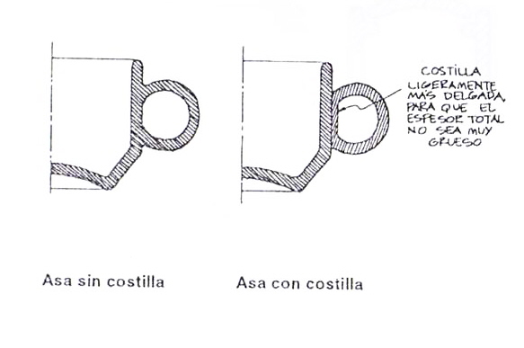
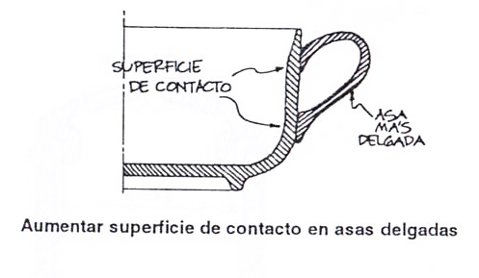
Asas

Slide 35
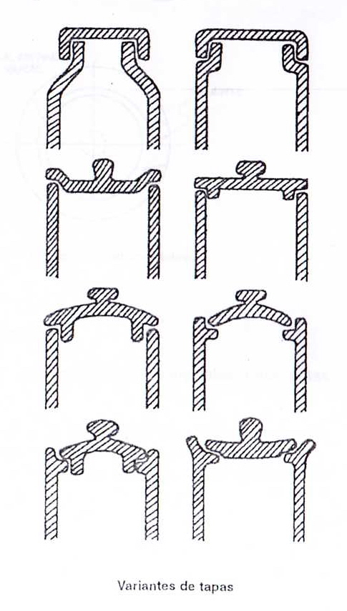
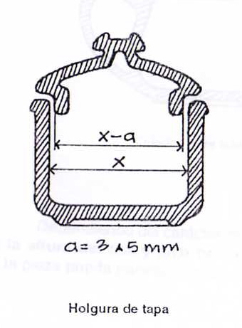
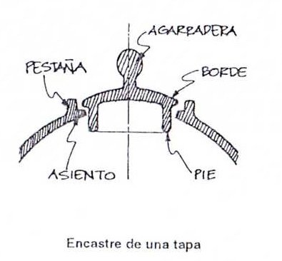
Tapas

Slide 36
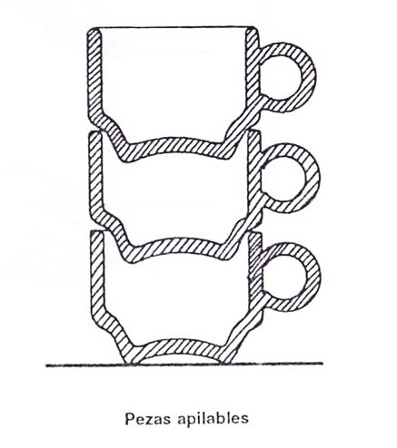
Piezas apilables

Slide 37
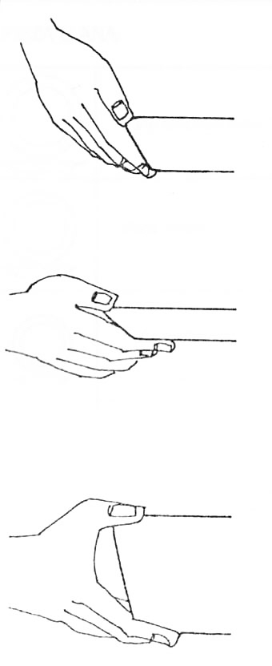
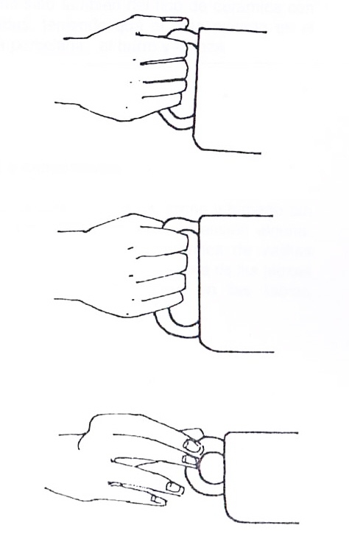
Ergonomía

Slide 38
Bibliografía básica
Morales Güeto, Juan (2005). Tecnología de los materiales cerámicos. Editorial Díaz de Santos.
Bibliografía recomendada
Askeland, D. (1998). Ciencia y tecnología de materiales. Grupo Editorial Iberoamericano.
Avgustinik, A. I. (1983). Cerámica. Editorial Reverté.
Chavarria, Joaquim (1998). Esmaltes. Ed. Parramón.
Rado, Paul (1990). Introducción a la tecnología de la cerámica. Ed. Omega, S. A.

